Slide 1
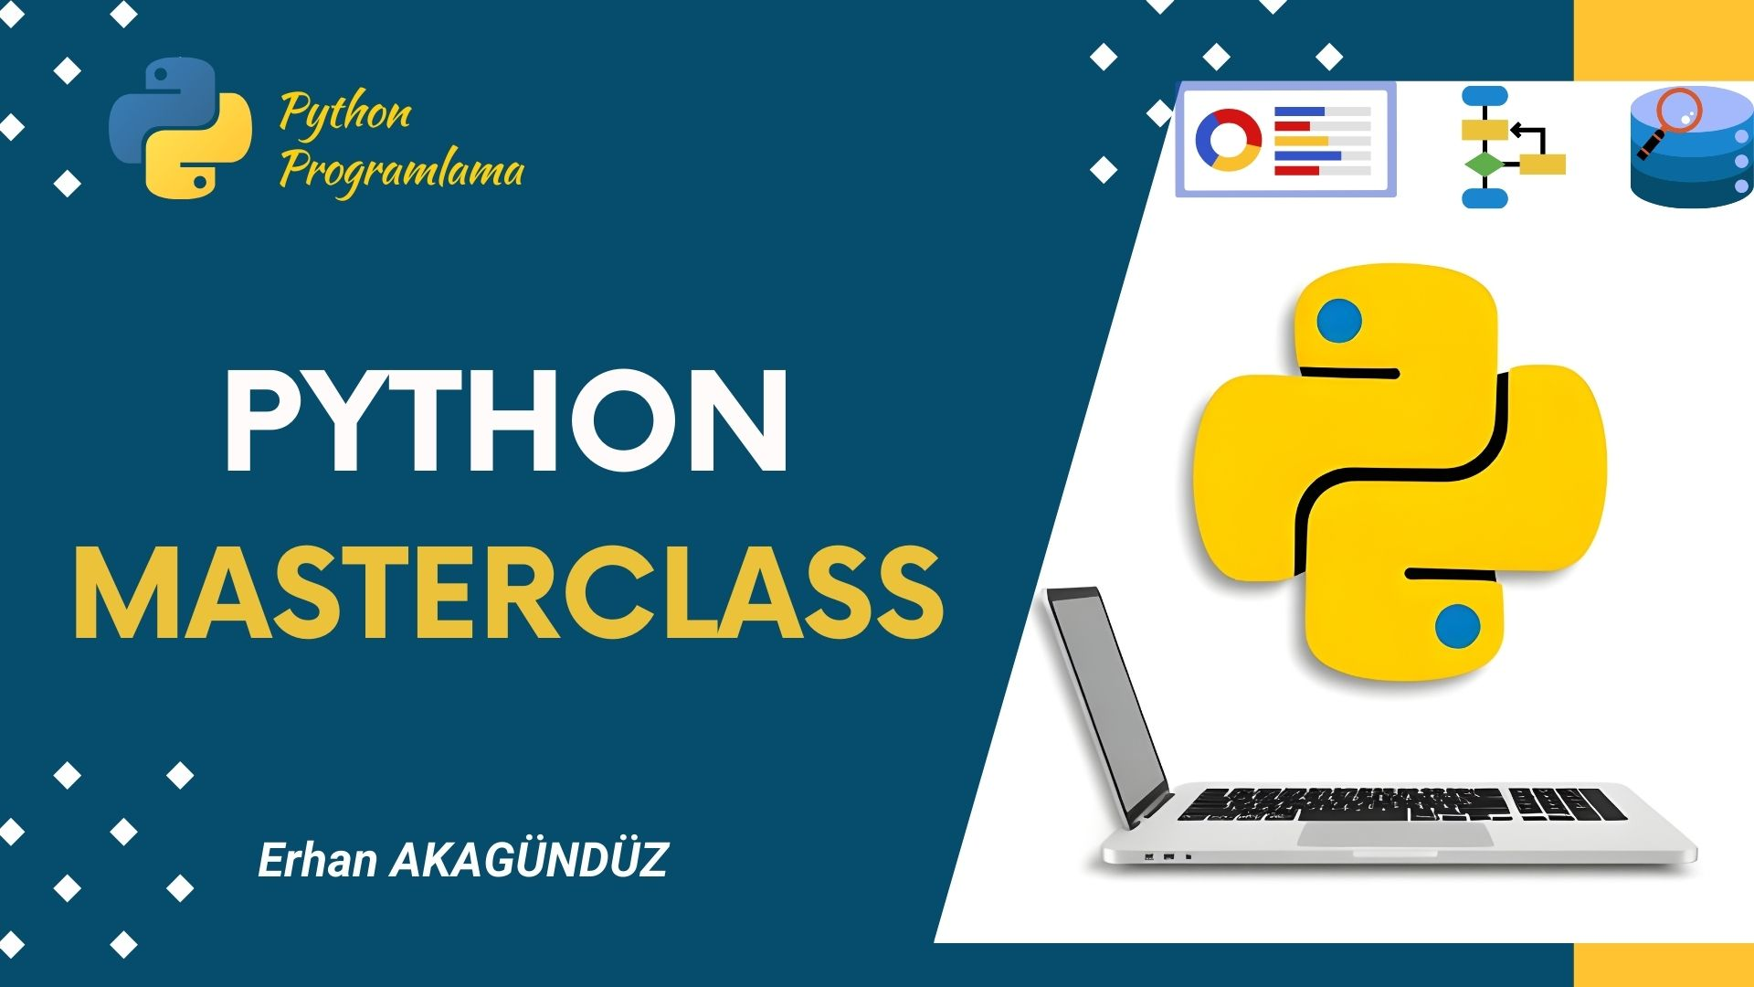
Python'a Giriş – Bölüm 1
Nedir? Nerelerde Kullanılır? Hangi Alanlarda Gelecek Vadediyor?

Slide 2
📘 Python Nedir?
Python, genel amaçlı bir programlama dilidir.
Yani sadece bir alana özel değil; web geliştirme, veri analizi, yapay zeka, otomasyon gibi birçok farklı alanda kullanılabilir.
Yüksek seviyeli bir dil olduğu için, donanım detaylarıyla çok uğraşmazsınız. Yazımı da oldukça sade ve anlaşılırdır.
Python aynı zamanda yorumlanan bir dildir. Bu da kodların satır satır çalıştırıldığı anlamına gelir.
Böylece, yazdığınız kodu hemen test edebilir, hızlıca fikirlerinizi hayata geçirebilirsiniz.

Slide 3
📘 Python Nedir?
Python, 1989 yılında Guido van Rossum tarafından geliştirildi.
Amacı, okunması kolay ve sade bir programlama dili oluşturmaktı. Yani karmaşık yapılar yerine, insanların rahatça anlayabileceği bir dil tasarlamak istedi.
Bu arada ismi de buradan gelmiyor gibi görünse de, aslında bir komedi grubundan geliyor. Guido’nun çok sevdiği Monty Python adlı İngiliz komedi grubundan esinlenerek bu ismi koymuş.

Slide 4
📘 Python Nedir?
Python’un en güçlü yönlerinden biri de basit ve anlaşılır bir sözdizimine sahip olmasıdır.
Kod yazarken girinti — yani tab ya da boşluk kullanımı — zorunludur. Bu da geliştiriciyi daha temiz ve düzenli kod yazmaya teşvik eder.
Python topluluğunun benimsediği bir felsefe var: "Zen of Python." Bu felsefede, kodun sadece çalışması değil, kolay okunması ve anlaşılması da önemlidir.
Yani Python’da amaç; hem insan hem de makine tarafından kolayca anlaşılabilen kodlar yazmaktır.

Slide 5
📘 Python Nedir?
Python, farklı programlama yaklaşımlarını destekleyen çoklu paradigma yapısına sahiptir.
Yani ister adım adım ilerleyen prosedürel bir tarzda kod yazabilirsiniz, ister nesne yönelimli ya da fonksiyonel programlamayı tercih edebilirsiniz.
Prosedürel programlama, klasik anlamda komutları sırayla yazarak algoritmalar oluşturmayı sağlar.
Nesne yönelimli programlamada ise sınıflar (class) ve kalıtım (inheritance) gibi yapılarla daha modüler ve yeniden kullanılabilir kodlar yazabilirsiniz.
Fonksiyonel programlama tarafında da lambda, map, filter gibi yapılar sayesinde fonksiyonlar birinci sınıf vatandaş olarak kabul edilir.
Bu esneklik, Python’u hem yeni başlayanlar hem de deneyimli geliştiriciler için oldukça güçlü bir araç haline getiriyor.

Slide 6
🙏 Teşekkürler 🙏
Evet sevgili arkadaşlar, bu dersin sonuna geldik.
Umarım anlatılanlar sizin için faydalı olmuştur ve Python’a karşı olan ilginizi daha da artırmıştır.
Anlamadığınız bir yer olursa, lütfen çekinmeden yorumlarda sorun. Hep birlikte öğrenmek için buradayız.
Bir sonraki derste görüşmek üzere, kendinize iyi bakın.
Ve tabii… öğrenmekten asla vazgeçmeyin!

